Slide 1
La dissertation
Comment faire une dissertation ?
Notes:
Consultez notre article complet ici : https://www.scribbr.fr/dissertation-fr/comment-faire-une-dissertation/

Slide 2
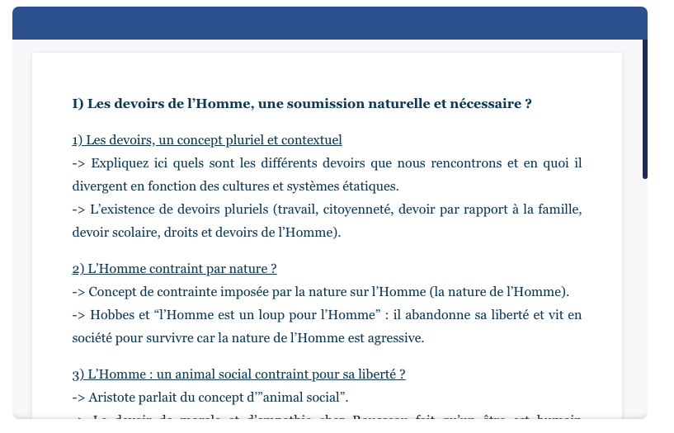
La dissertation
C’est un exercice d’argumentation sur un sujet spécifique qui vous est demandé.
Notes:
Une dissertation a pour but de répondre à une problématique (la question centrale). On l’appelle aussi “composition” dans d’autres matières comme l’histoire.
Attention : Il ne faut pas confondre une dissertation française avec le terme anglais dissertation. Ce dernier désigne une thèse de doctorat et la traduction anglaise de dissertation est désignée par essay ou paper.

Slide 3
Comment faire une dissertation ?
Les 6 étapes pour faire une dissertation
Notes:
Pour faire une dissertation, il faut suivre 6 étapes clés. L’exemple concret qui sera repris au fil des étapes est issu des annales du Bac S de philosophie de 2019.

Slide 4
Les 6 étapes de la dissertation
1. Lire et analyser le sujet ;
2. Trouver la problématique ;
3. Faire le plan de la dissertation ;
4. Rédiger l’introduction ;
5. Rédiger le développement de la dissertation ;
6. Écrire la conclusion.
Notes:
Il est courant de suivre six étapes afin de réaliser une dissertation. Les étapes de rédaction sont à réaliser en dernier, après l’analyse du sujet, la problématique, et la rédaction du plan.

Slide 5
Lire et analyser le sujet
Le sujet peut être une question, un thème ou concept, une citation...
Définir chaque terme présent dans l’intitulé.
Reformuler le sujet avec des définitions et des synonymes.
Sujet : Reconnaître ses devoirs, est-ce renoncer à sa liberté ?
Absence de contraintes et de limites à nos actions.
Reconnaissance, prendre acte de, accepter comme devant être légitime, une volonté délibérée.
Citoyen, de parent, de personne morale. Il s’agit d’une contrainte (imposée de l’extérieur) ou d’une obligation (imposée par soi).
Abandonner consciemment, accepter, se soumettre
Reformulation : Accepter une contrainte, est-ce abandonner son libre-arbitre ?
Notes:
Si vous avez le choix entre plusieurs sujets, sélectionnez celui qui vous inspire le plus et sur lequel vous avez le plus de connaissances.
Ne perdez pas trop de temps à choisir si vous devez faire une dissertation lors d’un examen de quelques heures (décidez du sujet dans les 10 premières minutes).

Slide 6
2. Trouver la problématique
Relire le sujet et noter toutes les idées qui viennent à l’esprit (références, auteurs, événements, etc.).
Faire émerger une question centrale à l’aide des thèses divergentes.
Sujet : Reconnaître ses devoirs, est-ce renoncer à sa liberté ?
Problématique possible : peut-on vraiment dire qu’on renonce à sa liberté quand on fait le choix de se soumettre à ses devoirs, quand on exerce donc sa liberté avec son libre-arbitre ?
Notes:
Pour cette étape, l’utilisation d’un brouillon est primordiale. La question centrale qui émerge permet de construire votre dissertation va se construire pour créer un débat où s’affrontent des thèses divergentes.
Par exemple, pour le sujet reformulé “Accepter une contrainte, est-ce abandonner son libre-arbitre ?”, inspire les notions suivantes :
– Hobbes et “l’Homme est un loup pour l’Homme” : il abandonne sa liberté et vit en société pour survivre.
– Le devoir nous permet de nous cultiver et donc de nous libérer de la nature qui est en nous (Kant).
– Le concept de travail comme contrainte/liberté (apporte l’estime de soi, mais nous contraint lourdement) avec Platon, Marx et Kant.
– L’existence de devoirs pluriels (travail, citoyenneté, devoir par rapport à la famille, devoir scolaire, droits et devoirs de l’Homme).

Slide 7
3. Faire le plan de la dissertation
Le plan doit répondre à la problématique.
Classer les idées par thématique ou argument.
Ordonner le contenu en deux à trois parties principales, divisées en deux ou trois sous-parties.
Préparer les transitions entre les parties.
Notes:
Attention au hors-sujet : chaque partie du plan doit apporter des éléments de réponse à la problématique.
Reprendre le brouillon et classer les idées (références, auteurs, événements, etc.) par thématique ou argument. Ensuite, il faut les ordonner en deux à trois idées principales, divisées en deux à trois sous-parties qui seront illustrées par des exemples concrets.
Ne pas oublier pas les transitions qui permettent de passer d’une partie à l’autre (conclusion de la partie actuelle et introduction de la partie suivante).

Slide 8
Sujet : Reconnaître ses devoirs, est-ce renoncer à sa liberté ?
I - Les devoirs de l’Homme, une soumission naturelle et nécessaire ?
Les devoirs, un concept pluriel et contextuel
L’Homme contraint par nature ?
L’Homme : un animal social contraint pour sa liberté ?
II - La libération de l’Homme par le devoir
La culture libératrice
Le travail comme contrainte de libération quotidienne
La reconnaissance comme liberté

Slide 9
4. Rédiger l’introduction
L’introduction est composée de cinq parties.
Une amorce ou phrase d’accroche ;
L’énoncé du sujet ;
La définition des termes et la reformulation du sujet ;
La problématique ;
L’annonce du plan.
Notes:
L’introduction est un des premiers éléments que lira votre évaluateur.
Elle a pour but d’introduire le sujet, la question centrale et le plan de la dissertation.
Elle suit un plan rigoureux divisé en cinq parties.

Slide 10
5. Rédiger le développement
Chaque partie soutient une idée centrale.
Chaque sous-partie propose un argument.
Les arguments sont illustrés par des exemples.
Les transitions permettent de passer d’une partie à l’autre.

Slide 11
6. Écrire la conclusion
C’est une brève synthèse du développement.
Elle répond clairement à la problématique.
Il est possible d’ajouter une ouverture à la fin.
Notre étude a montré qu’au-delà du poids contraignant des devoirs que l’on peut sentir au premier abord, ils n’entravent pas notre réelle liberté. Bien au contraire, nos devoirs nous libèrent de la nature humaine qui est en nous et qui nous rend esclave de nos pulsions, désirs et violence interne. Reconnaître ses devoirs et les accepter contribue à entretenir notre puissance d’agir et donc notre liberté. Le concept de devoir reste très lié à celui de droit dans les démocraties occidentales. Le droit de vote est-il libérateur ?

Slide 12
Ressources recommandées

Slide 13
Les ressources de Scribbr
Notre article sur comment faire une dissertation.
Notre article sur comment réussir une dissertation.
Notre service de correction et relecture pour votre dissertation.

Slide 14
Salut, nous c’est Scribbr 👋
Nous sommes une équipe de 60 personnes à Amsterdam, et nous travaillons en partenariat avec plus de 500 correcteurs indépendants à travers le monde pour aider les étudiants à obtenir leur diplôme et à devenir de meilleurs écrivains universitaires.
Chaque jour, nous travaillons dur sur notre service de relecture et correction, logiciel anti-plagiat, générateur de sources APA et nos ressources universitaires.

Slide 15
Comment utiliser cette présentation ?
Cette présentation peut être librement utilisée pour apprendre aux étudiants à faire une dissertation. Vous pouvez :
afficher cette présentation dans un environnement de classe ;
modifier ou supprimer des diapositives ;
distribuer cette présentation sur papier ou dans des environnements d'étudiants privés (par exemple Moodle, BlackBoard, Google Classroom, etc.).
Merci de rendre hommage à Scribbr pour la création de cette ressource.
Des questions ou des commentaires ? Ajoutez-les en dessous de l’article sur comment faire une dissertation : https://www.scribbr.fr/dissertation-fr/comment-faire-une-dissertation/

